Slide 1
projekt GML Brno Docens
DUM č. 17 v sadě
22. Ch-1 Biochemie
Autor: Martin Krejčí
Datum: 30. 6. 2014
Ročník: 6. ročník šestiletého studia, 8. ročník osmiletého studia, 4. ročník čtyřletého studia
Anotace DUM: Význam sacharidů. Chemická struktura monosacharidů. Rozdělení a přehled monosacharidů.
Materiály jsou určeny pro bezplatné používání pro potřeby výuky a vzdělávání na všech typech škol a školských zařízení. Jakékoliv další využití podléhá autorskému zákonu.

Slide 2
Proteiny I.
Struktura proteinů

Slide 3
SPECIFICKÉ Funkce PROTEINŮ
Typ proteinu | Příklad | Výskyt & funkce
Katalytické (enzymy) | Trypsin DNA polymerasa | Hydrolýza peptidové vazby Syntéza DNA
Regulační (hormony) | Insulin Somatotropin | Stimulace metabolismu glc Stimulace růstu kostí
Ochranné | protilátky Interferon | Vazba na cizorodé látky Brání replikaci virové NA
Zásobní | Kasein Ferritin | Mléčná bílkovina Zásoba Fe v játrech
Transportní | Hemoglobin Myoglobin | Transport O2 v krvi Transport + rezerva O2 ve svalové tkáni

Slide 4
SPECIFICKÉ Funkce PROTEINŮ
Typ proteinu | Příklad | Výskyt & funkce
Strukturní | Kolagen Ribozom. proteiny | Vláknitý protein pojivové tkáně Ribosomy, stavební složka
Kontraktilní | Myozin , Aktin | Stavba svalového vlákna
Genetické funkční proteiny | Histony Represory | Asociace s DNA v chromatinu Blokují expresi genu
Toxické | Ricin Cholera toxin | Toxický protein z Ricinus communis Bakteriální toxin

Slide 5
Peptidy versus Proteiny
Obecně platí rozdělení podle počtu zapojených aminokyselin – hranice však není ostrá:
oligopeptidy: 2 – 10 AMK
polypeptidy: > 10 AMK (do 100 AMK)
proteiny: polypeptidy o M_{r} > 10 000
AMK spojených peptidovou vazbou
většinou triviální názvy
systematicky: ⁺H3N-AMK₁-yl-AMK₂-yl-AMK₃-COO⁻
Při označování sledu AMK v řetězci postupujeme vždy od N-konce (α-aminoskupina) k C-konci (α-karboxyskupina).

Slide 6
Peptidy
glutathion
γ-glutamylcysteinylglycin
⁺H3N-γGlu-Cys-Gly-COO⁻
Ala
Gly
Glu
alanylglycylglutamylasparaginylseryl
Ser
Asn

Slide 7
Peptidy
Významné peptidy
Glutathion (tripeptid: Gly-Cys-Glu) v buňkách oxidačněredukční systém (E°= -0,25V) GSSG + 2H⁺+2e⁻ 2GSH silné nukleofilní činidlo (odstranění těžkých kovů a elektrofilních organických sloučenin.
Endorfiny (16-31 amk), enkefaliny – pentapeptidy vytvářené v mozku, účinky podobné morfnu, jejich prekurzory jsou endorfiny (cca 30 amk.)
Angiontensin II (oktapeptid) produkovaný ledvinami, vyvolává vasokonstrikci, inhibuje tvorbu reninu (v JGA) a stimuluje tvorbu aldosteronu.
Vasopresin a Oxytocin (nonapeptidy) hormony hypotalamu uvolňované do těla z neurohypofýzy.
Bradykinin (nonapeptid) způsobuje vazodilataci, zvyšuje cévní permeabilitu, vyvolává hypotenzi, navozuje kontrakci hladké svaloviny v řadě lokalit, aktivuje fosfolipázu A2 a buněčný metabolismus kyseliny arachidonové.

Slide 8
Architektura proteinů
Podle tvar u rozdělujeme proteiny na globulární nebo
fibrilární
Funkce bílkovin je dána jejich strukturou:
Úrovně proteinové struktury
Primární - určena pořadním (sekvencí) amk v polypeptidovém řetězci
Sekundární - pravidelná struktura části peptidových řetězců, pravidelné konformace
Terciární - celková 3-D struktura peptidového řetězce jako celku, mezi sekundární a terciární strukturou není ostrá hranice
Kvarterní – týká se proteinů složených z více podjednotek (řetězců), prostorové uspořádání podjednotek navzájem, př. Hemoglobin

Slide 9
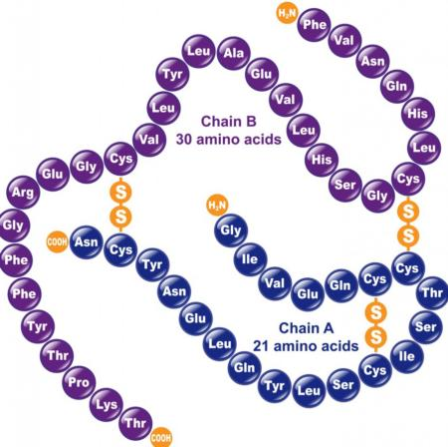
PRIMÁRNÍ struktura
Sekvence aminokyselin v polypeptidovém řetězci.
Sekvence se čte ve směru od N-konce k C-konci polypeptidového řetězce.
Primární struktura je determinovaná geneticky (sekvence je kódována sekvencí deoxyribonukleotidů v polynukleotidovém řetězci DNA).
Realizuje se kovalentními vazbami – peptidická vazba.
Primární struktura inzulínu
http://www.korzo.net/images/stories/
Zdravlje/inzulin.jpg

Slide 10
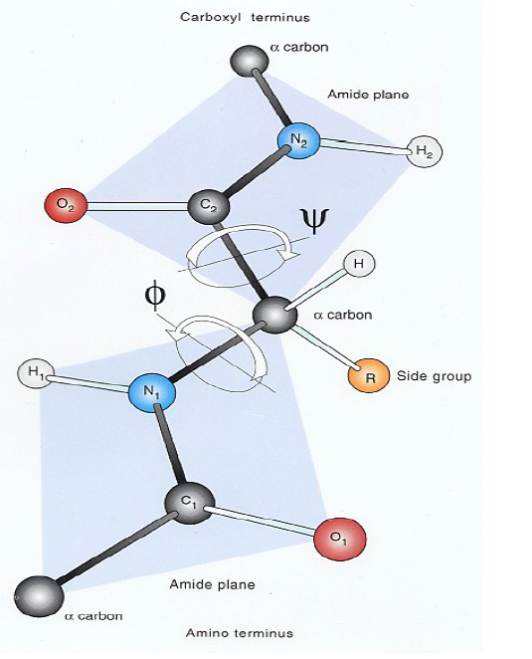
SEKUNDÁRNÍ struktura
= geometrické uspořádání řetězce aminokyselin, způsobené otáčením rovin peptidových vazeb kolem α-uhlíků
Stabilizace struktury: H – můstky mezi –CO- a -NH- peptidových vazeb.
http://www.xtal.iqfr.csic.es/Cristalografia/archivos_08/validacion-2.jpg

Slide 11
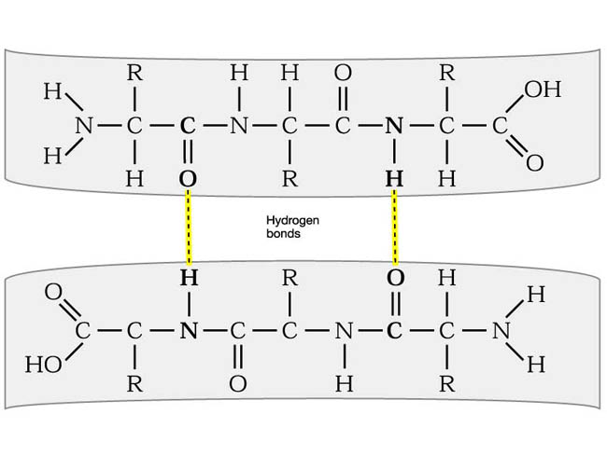
SEKUNDÁRNÍ struktura
H-můstky v rámci peptidických vazeb stabilizující sekundární strukturu proteinů
http://fig.cox.miami.edu/~cmallery/150/protein/sf3x10a.jpg

Slide 12
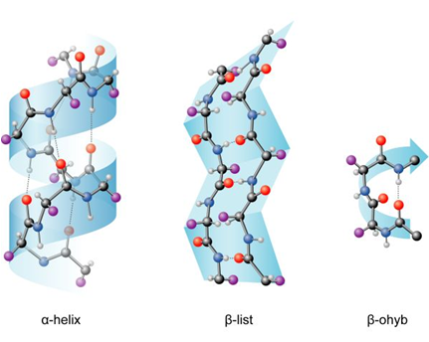
SEKUNDÁRNÍ struktura
´TYPY SEKUNDÁRNÍ STRUKTURY
α-helix + další helixy
β -skládaný list
β-otočka
β-výduť
Všechny typy jsou stabilizovány H-můstky.

Slide 13
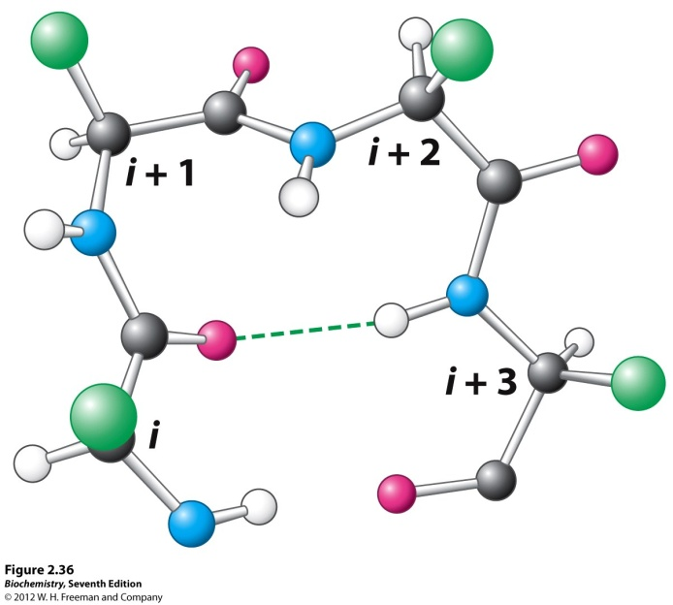
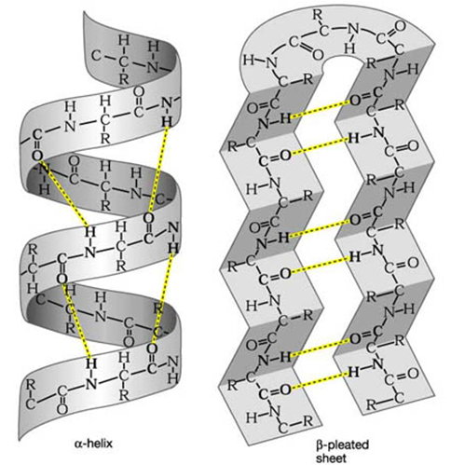
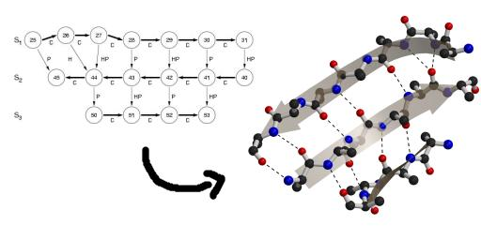
SEKUNDÁRNÍ struktura
http://oregonstate.edu/instruct/bb450/spring14/stryer7/2/figure_02_36.jpg
http://www-lbit.iro.umontreal.ca/bProposer/
http://fig.cox.miami.edu/~cmallery/150/protein/sf3x10b.jpg

Slide 14
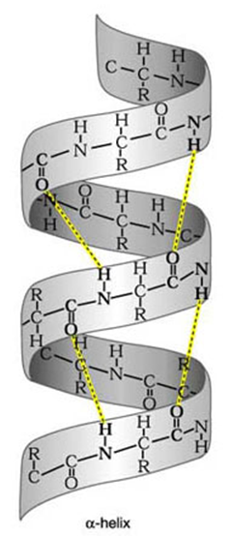
α-HELIX
Několik druhů:
Různá strmost
Smysl otáčení
Počet AMK / 1 otáčku
Peptidové vazby leží rovnoběžně s osou šroubovice.
Zbytky AMK směřují ven ze šroubovice.
H-můstky mezi peptidickými vazbami AMK ležícími nad sebou.
nejčastější:
α-helix (pravotočivá)
kolagenní helix (levotočivá, strmější)
http://fig.cox.miami.edu/~cmallery/150/protein/sf3x10b1.jpg

Slide 15
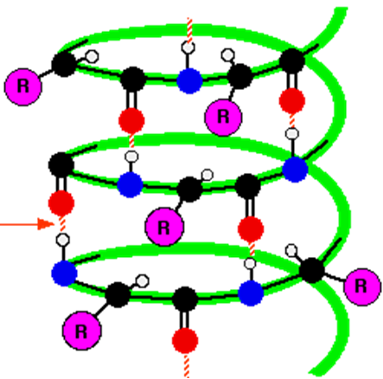
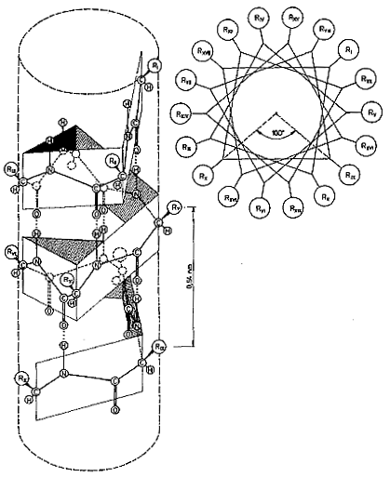
α-HELIX
http://www.chemguide.co.uk/
Organicprops/aminoacids/
proteinstruct.html
Torzní úhly Ψ = -47°, Φ = -57°. Plochy sousedních peptidových vazeb svírají úhel 80°, AMK zbytky směřují od osy šroubovice v úhlu 100°.
Do zákrytu se dostane teprve každý 19 zbytek AMK.
Na jeden závit připadá 3,6 AMK (výška závitu 0,54nm).

Slide 16
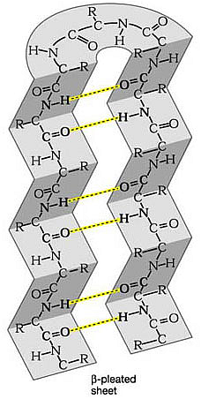
β-struktura (skládaný list)
Vzájemné propojení dvou polypeptidových řetězců H-můstky.
Průběh řetězců může být paralelní (shodná orientace) i antiparalelní (jeden řetězec má peptidovou vazbu ve směru C→N zatímco druhý ve směru N →C)
Zbytky AMK jsou orientovány nad nebo pod „rovinu“ skládaného listu – svírají spolu podél osy polypeptidového řetězce úhel 180°.
Úhel mezi sousedními ploškami skládaného listu má hodnotu 153°.
http://fig.cox.miami.edu/
~cmallery/150/protein/
sf3x10b2.jpg

Slide 17
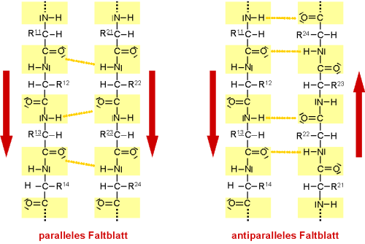
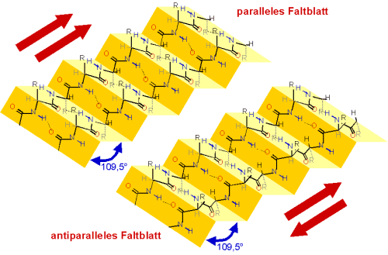
β-struktura (skládaný list)
http://www2.chemie.uni-erlangen.de/projects/vsc/chemie-mediziner-neu/aminosaeuren/sek_b2.html

Slide 18
β-otočka
Umožňuje otočení směru peptidového řetězce o180°.
Kyslík karbonylové části peptidické vazby jednoho residua je vázán H-můstkem na amidovou část peptidické vazby o 3 zapojené AMK dále.
K otočení vlákna proteinu dochází dobře v místě glycinu nebo prolinu.
http://oregonstate.edu/instruct/bb450/
spring14/stryer7/2/figure_02_36.jpg

Slide 19
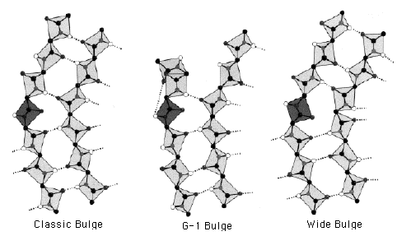
β−výduť (bulge)
Jedná se o narušení pravidelné tvorby H-můstků v β-skládaném listu.
Dochází k tomu obvykle tím, že se v polypeptidovém řetězci objeví zbytek s nevhodnými
dihedrálními úhly na jednom nebo na obou řetězcích.
http://wbiomed.curtin.edu.au/biochem/tutorials/prottute/sheetfigs.htm

Slide 20
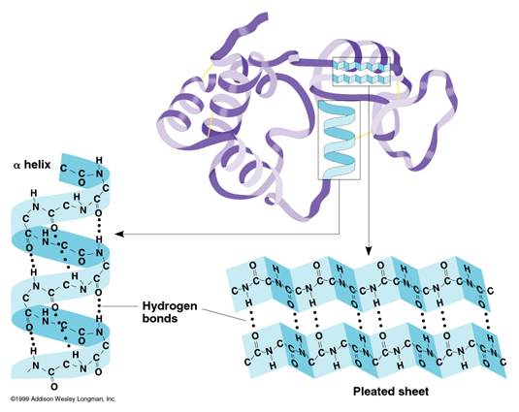
SEKUNDÁRNÍ struktura
TERCIÁRNÍ Struktura
SEKUNDÁRNÍ Struktura
http://fig.cox.miami.edu/~cmallery/150/protein/5x20.jpg

Slide 21
Terciární struktura
= Uspořádání jednotlivých sekundárních
struktur v prostoru
Trojrozměrné uspořádání celého peptidového řetězce - interakce mezi aminokyselinovými zbytky, které jsou v primární struktuře od sebe vzdáleny.
Základními jednotkami terciární struktury jsou tzv. DOMÉNY
základní typy:
fibrilární (vláknitý tvar – „skleroproteiny“) – keratin, elastin, fibroin, kolagen
globulární (kulovitý tvar – „sferoproteiny“)
řada přechodných typů

Slide 22
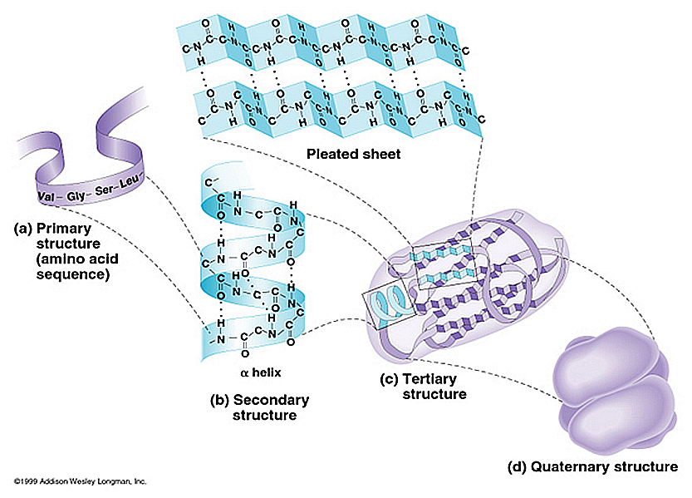
SEKUNDÁRNÍ struktura
PRIMÁRNÍ struktura
TERCIÁRNÍ struktura
KVARTÉRNÍ struktura
SEKUNDÁRNÍ struktura
http://fig.cox.miami.edu/~cmallery/150/protein/5x24.jpg

Slide 23
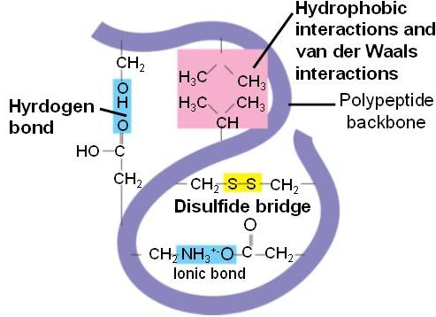
Terciární struktura
STABILZACE:
Iontové interakce
Dipólové interakce
Vodíkové můstky
Hydrofobní interakce
Disulfidické můstky
http://bio1151b.nicerweb.net/Locked/media/
ch05/05_20dTertiaryStructure.jpg

Slide 24
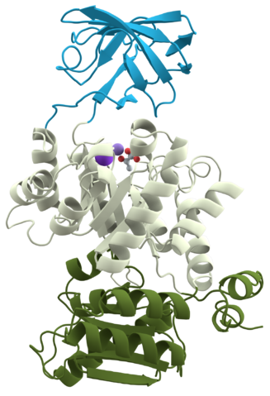
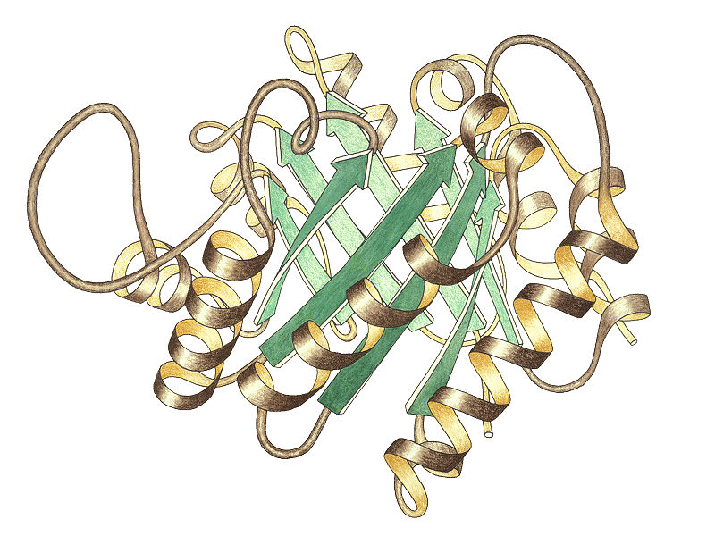
Terciární struktura
http://upload.wikimedia.org/
wikipedia/commons/thumb/7/7a/
Pyruvate_kinase_protein_domains.png/
327px-Pyruvate_kinase_protein_domains.png
http://ca.wikipedia.org/wiki/Triosa_fosfat_isomerasa#mediaviewer/
Fitxer:TriosePhosphateIsomerase_Ribbon_pastel_whitebkg.jpg

Slide 25
KVARTÉRNÍ struktura
= Vzájemné uspořádání 2 nebo více asociovaných
samostatných polypetidových řetězců (podjednotek)
asociace dvou nebo více polypeptidových řetězců do oligomeru globulárního charakteru.
na vazbě se podílejí větší oblasti polypeptidových řetězců interakcemi obdobnými jako u stabilizace terciární struktury, geometrická komplementarita těchto oblastí – vysoká specifita spojení
velké molekuly proteinů, velmi časté
Podjednotky identické (oligomer) , neidentické (protomer)

Slide 26
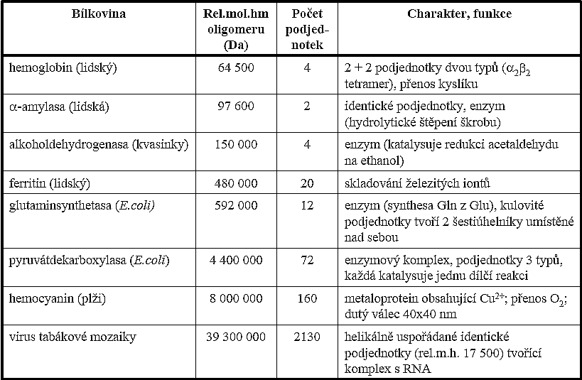
KVARTÉRNÍ struktura

Slide 27
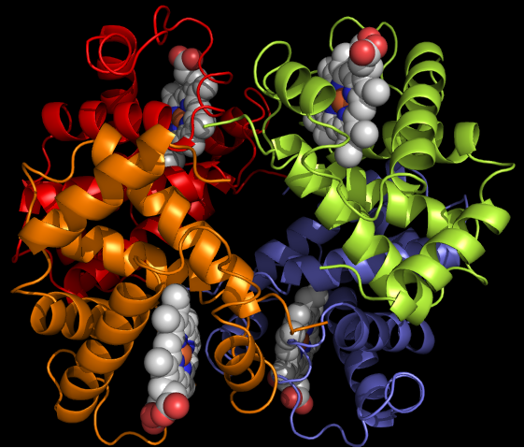
Hemoglobin
http://www.calvin.edu/academic/chemistry/
faculty/arnoys/proteins/hemoglobin.png
http://blogs.fda.gov/fdavoice/wp-content/uploads/
2012/06/1HHO-Human-Oxy-HbA.png

Slide 28
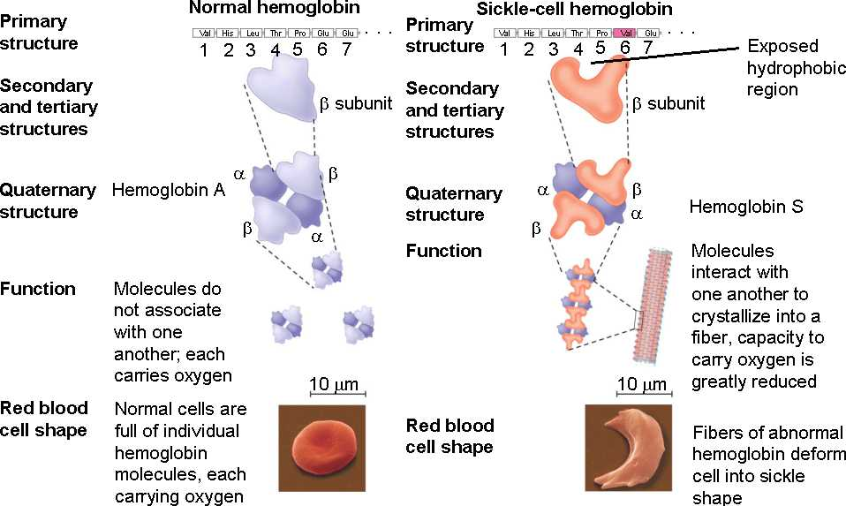
Hemoglobin
http://bio1151b.nicerweb.net/Locked/media/ch05/05_21SickleCellDisease.jpg

